Slide 1
Scenario
After search motor route by Wi-Fi at home. Mr. Khuong start his trip.

Slide 2
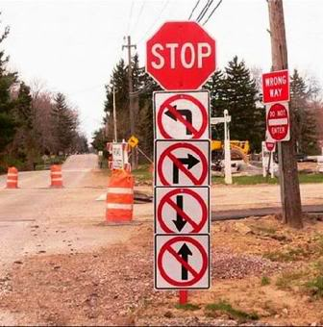
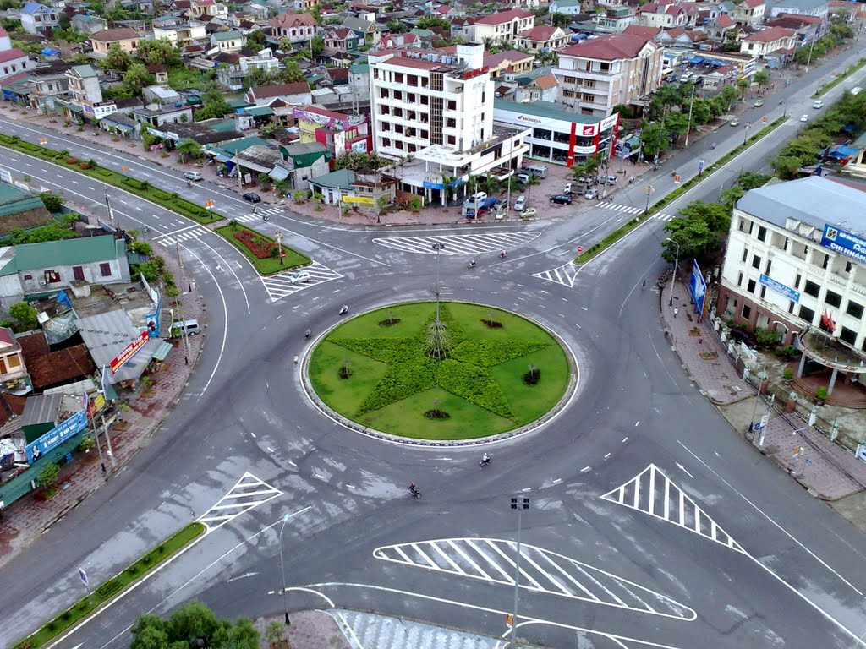
Problem
Mr. Khuong doesn’t know what he should do, when he is driving. Mr. Khuong doesn’t know where he should turn, when he meets corner.
And he doesn’t has 3G to view map.
Notes:
Lâu rồi anh Khương chưa về nước, nên rất bối zối với giao thông việt nam và rất cần một phần mềm hướng dẫn để tham gia giao thông.
Anh khương điện thoại cũng ko có 3G để coi map liên tục khi tham gia giao thông.

Slide 3
Solution
Provide application has:
- Offline map, don’t need 3G to view map.
- Auto detect and notify at each motorbike turn.
Notes:
Phát hiện và thông báo cho anh Khương ở mỗi ngả rẽ.
Song song đó, chúng tôi cung cấp chức năng map offline mà ko cần mạng 3G.

Slide 4
Notify Turn Algorithm

Slide 5
Distance from point to
segment algorithm
Notes:
Để hỗ trợ thuật toán trên, Trước hết, tôi xin trình bày tìm khoảng cách ...

Slide 6
A
B

Slide 7
C
A
B

Slide 8
C
A
B

Slide 9
C
d
A
B

Slide 10
A
B
C

Slide 11
A
B
C

Slide 12
A
B
C

Slide 13
A
B
d
C

Slide 14
Notify Turn Algorithm

Slide 15
E
A
C
D
B
Notes:
Tôi có một chuyến đi gồm 4 đoạn từ A -> E

Slide 16
E
A
C
D
B

Slide 17

E
A
C
D
B

Slide 18
E
A
C
D
B

Slide 19
E
A
C
D
B

Slide 20
E
A
C
D
B

Slide 21
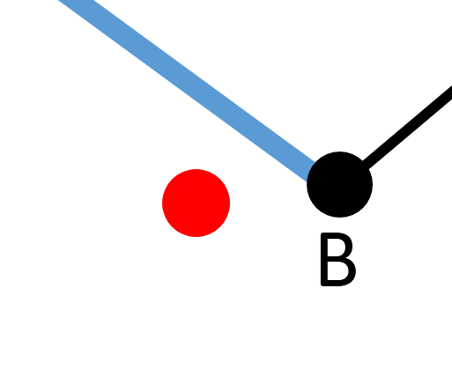
E
A
C
D
B

Slide 22
E
A
C
D
B

Slide 23
E
A
C
D
B

Slide 24
Notify: prepare to turn left
E
A
C
D
B

Slide 25
E
A
C
D
B

Slide 26
Notify: prepare to turn right
E
A
C
D
B

